Slide 1
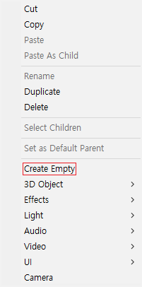

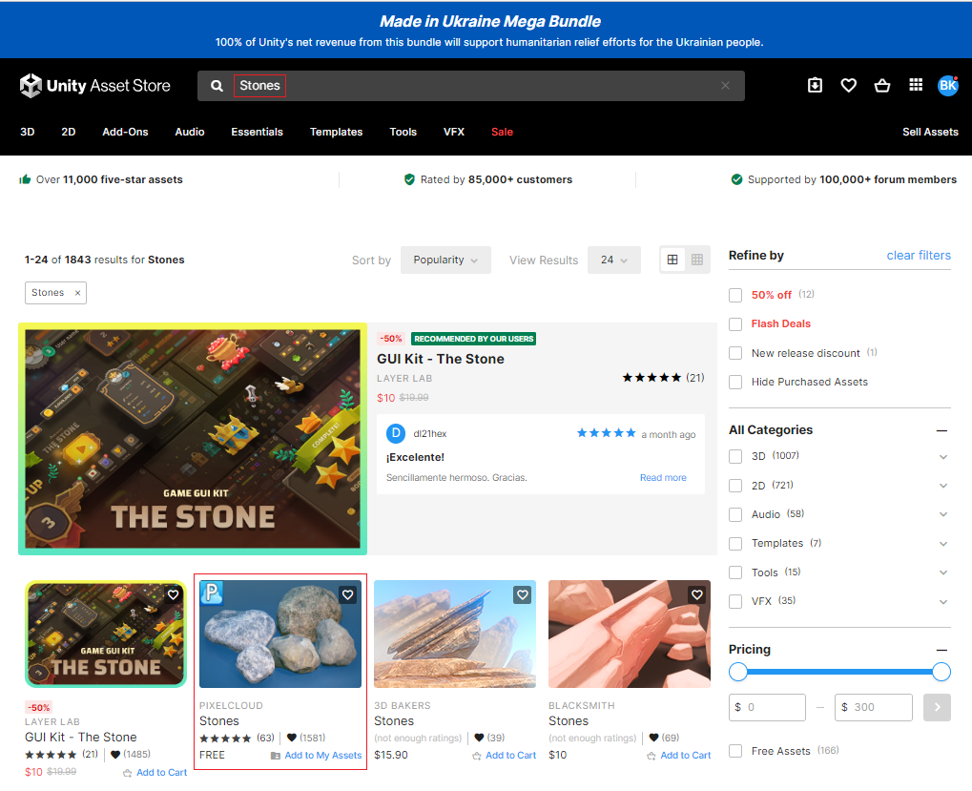

첫 번째 튜토리얼
1. 빈 게임 오브젝트를 생성하고 이름을 Create Object로 정의합니다.
그리고 스크립트를 생성하고 Create라는 이름으로 설정하고 Create Object에 넣어줍니다.
2. 그다음 Window에서 Asset Store를 선택합니다.
그리고 Asset Store에서 Stones를 검색하고 Stones 에셋을 선택합니다.

Slide 2
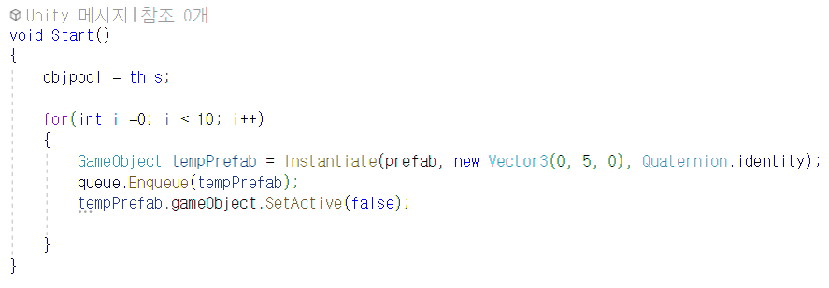
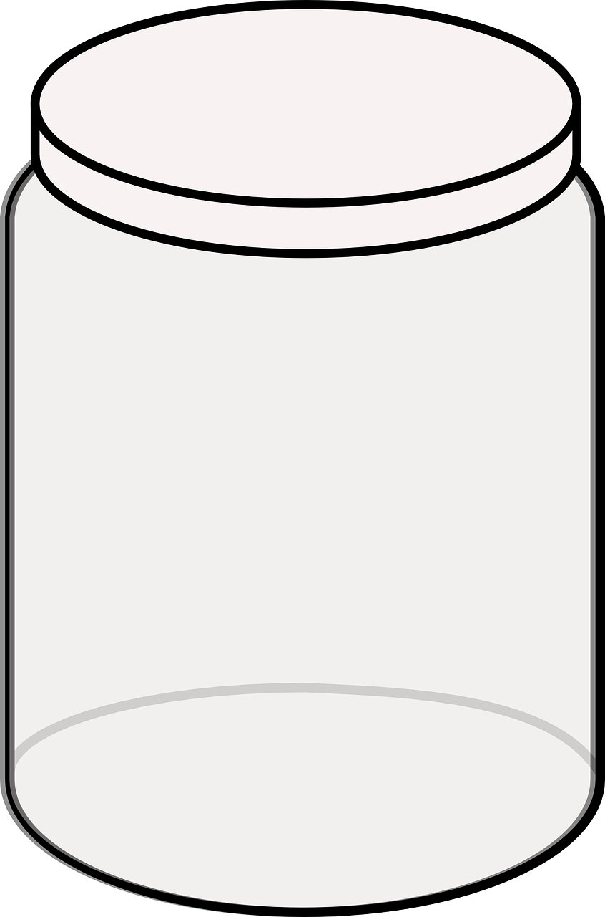

Object Pool
Object Pool이란?
게임 오브젝트를 생성하고 파괴하는 것이 아니라 일정한 범위의 메모리 공간을 설정합니다.
그리고 일정한 범위가 정해져 있는 메모리 공간 안에서 게임 오브젝트를 사용하고 반납하는 기법입니다.
반복문을 사용하여 일정한 범위의 수만큼 게임 오브젝트 생성합니다.
그리고 위치와 회전 값을 설정하고 Queue에 저장한 다음 Queue에 저장한 게임 오브젝트 전체를 비활성화합니다.

